Slide 1
Лебединская Юлия Сергеевна, канд. экон. наук
Тема 4: Оперативное управление продажами
Управление продажами

Slide 2

Тема 4
ОПЕРАТИВНОЕ УПРАВЛЕНИЕ ПРОДАЖАМИ

Slide 3
Содержание:
4.1 Концепция управления продажами
4.2 Организационная культура товарных продаж
4.3 Этика торгового персонала и этикет в торговых отношениях
4.4 Поведение участников продаж
4.5 Общение, переговоры с покупателями
4.6 Преодоление возражений и отказов покупателей
4.7 Создание условий для принятия покупателем решения о приобре­тении товара
4.8 Заключение сделки по продаже товара

Slide 4

4.1 КОНЦЕПЦИЯ УПРАВЛЕНИЯ ПРОДАЖАМИ
Концепция — это логическая ветвь общей концепции фирмы, она включает основные решения в области политики продаж.

Slide 5
совокупность основных направлений концепции:
Определение целевых клиентов, на которых направлены продажи — целевые сегменты; стратегические и «поддерживающие» ниши; стратегия и тактика выхода в новые ниши.
Используемые каналы распределения — используемые типы каналов распределения; сбор информации по потенциальным участникам канала; потребности, требования, ценовая категория и т.д.
Управление каналами — планирование продаж по каналам и между участниками одного канала; пакет условий для каждого канала; управление стимулированием дистрибьюторов; управление коммуникацией и т.д.

Slide 6
Организация и стратегия отдела продаж — задачи и функции отдела продаж; структура, штат отдела продаж; принцип распределения функций в отделе (по территориям, группам клиентов, товарным линейкам и т.д.); техническая (методическая) поддержка отдела продаж.
Управление отделом продаж — регулярные планирование и контроль работы отдела и его сотрудников; наем, отбор и адаптация сотрудников; мотивация сотрудников; обучение, обмен опытом, подведение итогов; оценка работы отдела, расчет стоимости продаж, регулирование издержек на продажи; оценка личной эффективности сотрудников.

Slide 7
Навыки персональных продаж и управление взаимоотношениями — система поиска потенциальных клиентов; навыки эффективной продажи; уровень сервиса; учет и анализ персональных данных продаж.
Корректировка системы продаж — оценка и корректировка всей системы продаж (не реже одного раза в год).
Несмотря на все большее внимание и интерес к управлению продажами, охватить все вышеперечисленные элементы и выстроить эффективную систему сегодня под силу очень немногим компаниям. Поэтому в российских фирмах пока хорошо развиты только отдельные элементы системы. Чтобы добиться эффективности всех элементов, необходимо пройти еще очень долгий путь.

Slide 8
4.2 ОРГАНИЗАЦИОННАЯ КУЛЬТУРА ТОВАРНЫХ ПРОДАЖ
Организационная культура — это система общественно прогрессивных формальных и неформальных правил и норм деятельности, обычаев и традиций, индивидуальных и групповых интересов, особенностей поведения персонала данной организационной структуры, стиля руководства, показателей удовлетворенности работников условиями труда, уровня взаимного сотрудничества и совместимости работников между собой и с организацией, перс­пектив развития.

Slide 9
Можно выделить три аспекта понятия «организационная культура»:
интеграционный аспект — организационная культура интегрирует когнитивные и поведенческие пласты культуры;
факторный аспект — организационная культура концентрируется на разнообразных факторах, в которых находят отражение поведение людей и их разнообразный опыт;
когнитивный аспект — сотрудники обладают аккумулированным коллективным знанием, что надо делать и как действовать.

Slide 10
Следовательно, организационная культура продаж — это совокупность прогрессивных норм, правил и стандартов, принятая и поддерживаемая в области организационных отношений относительно продаж товарной продукции.

Slide 11
4.3 ЭТИКА ТОРГОВОГО ПЕРСОНАЛА И ЭТИКЕТ В ТОРГОВЫХ ОТНОШЕНИЯХ
Этическое поведение торгового персонала — это поведение, основанное на следующих принципах:
быть честным;
поддерживать конфиденциальность и доверие;
следовать принятым правилам и вести себя подобающим образом;
быть справедливым по отношению к другим;
демонстрировать преданность компании и коллегам;
выполнять свою часть работы и нести свою долю ответствен­ности.

Slide 12
Этика взаимоотношений специалистов по продажам и работодателей касается следующих ситуаций:
злоупотребление имуществом компании;
работа на стороне;
мошенничество;
нанесение ущерба коллегам по работе;
кража технологий и т.д.
В этих случаях работодатели считают, что поведение персонала противоречит нормам этического поведения и является недопустимым.

Slide 13

В рамках этики отношений с клиентами может возникнуть множество спорных этических ситуаций, а именно:
предложение покупателю взятки или подарка;
представление покупателю искаженной информации о товаре;
ценовая дискриминация клиентов (например, когда скидки с цены одним клиентам предоставляются, а другим — нет);
предложение товаров в нагрузку;
осуществление взаимных сделок, ограничивающих конкуренцию на рынке, и т.д.

Slide 14
4.4 ПОВЕДЕНИЕ УЧАСТНИКОВ ПРОДАЖ
Технология создания мотивации к покупке включает четыре этапа:
Этап 1. Установление контакта. Прежде чем продавец начинает помогать клиенту преодолевать сомнения, он должен установить с ним доверительный контакт.
Этап 2. Формирование желания. После того как пройдена фаза установления контакта (вызвано внимание и сформирован интерес), начинается фаза пробуждения у клиента «желания иметь» товар. В технологическом цикле продаж этому этапу соответствуют такие этапы, как обращение с торговым предложением и презентация.
Этап 3. Принятие решения. Однако продавцу недостаточно того, чтобы клиент просто хотел, нужно чтобы он принял решение о приобретении товара. Фаза подготовки и принятия решения в технологическом цикле продаж соответствует этапам пробных завершений продажи и работе с возражениями.
Этап 4. Действие. В технологическом цикле продаж этот этап соответствует этапам завершения продажи и выхода из контакта.

Slide 15
К факторам, влияющим на покупательское поведение на рынках предприятий, можно отнести:
особенности организации: цели, политические установки, методы работы, организационные структуры;
окружающую обстановку — уровень первичного спроса, экономические перспективы, условия получения займов, условия ресурсного обеспечения, темпы научно-технического прогресса, политическая ситуация, деятельность конкурентов, социальные факторы, экологическая ситуация;
межличностные отношения — полномочия, статус, умение убеждать, умение поставить себя на место другого;
экономические особенности — уровень доходов предприятия;
особенности личности, участвующей в принятии решений о покупке, — возраст, образование, служебное положение, тип личности, готовность к риску.

Slide 16
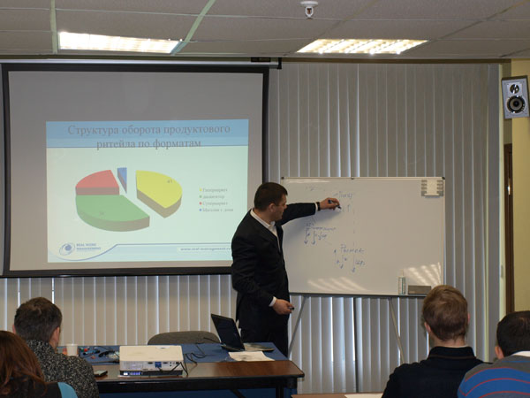
4.5 ОБЩЕНИЕ, ПЕРЕГОВОРЫ С ПОКУПАТЕЛЯМИ
. Общение следует рассматривать как способность разговаривать с кем-либо, передавать информацию от одного человека к другому, добиваться понимания другим человеком, передавать идеи и т.д.

Slide 17
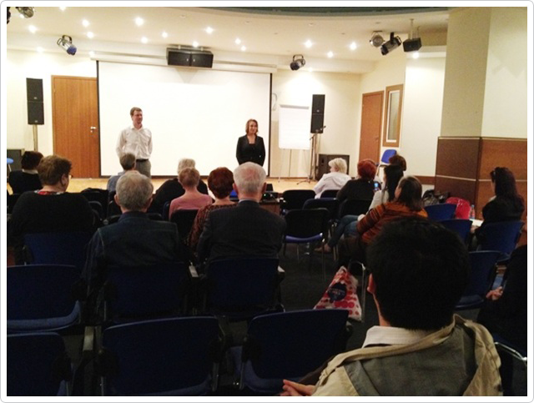
Для повышения эффективности двустороннего общения необходимо:
использовать простой язык представления информации;
располагать материал в логической последовательности;
проверять понимание информации;
подводить промежуточные итоги;
задавать вопросы и т.д.

Slide 18

4.6 ПРЕОДОЛЕНИЕ ВОЗРАЖЕНИЙ И ОТКАЗОВ
ПОКУПАТЕЛЕЙ
сопротивление контакту, например, клиент отказывается от помощи продавца при выборе товара;
сопротивление нововведение характеризуется отторжением со стороны клиента всего, что может изменить привычную деятельность клиента;
сопротивление предложению, т.е. клиенту не очевидны выгоды от приобретения товара;
сопротивление насыщению, когда спрос клиента может быть насыщен продуктом, услугой или предложениями;
эмоциональное сопротивление, т.е. злость, предубеждения, обиды, являющиеся источником сопротивления.

Slide 19

Теория и практика продаж выработала и другие правила обработки возражений:
никогда не следует спорить с клиентом, перебивать клиента, воспринимать возражения клиента как проявление его личностных свойств.

Slide 20
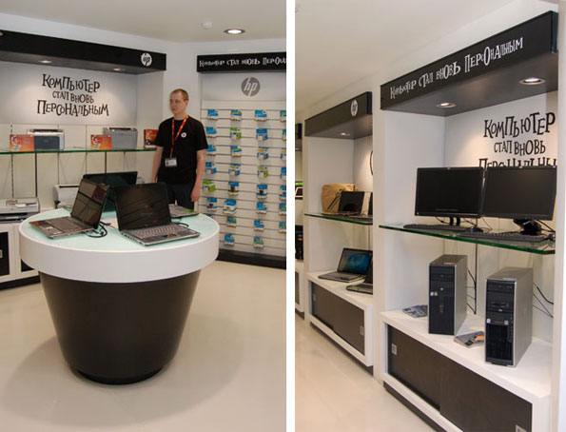
4.7.СОЗДАНИЕ УСЛОВИЙ ДЛЯ ПРИНЯТИЯ ПОКУПАТЕЛЕМ РЕШЕНИЯ О ПРИОБРЕТЕНИИ ТОВАРА
Приобретение товара — это заключительная стадия процесса принятия решения клиентом относительно покупки товара. Но чтобы это произошло, необходимо создать соответствующие условия для принятия покупателем подобного решения.

Slide 21
К универсальным приемам убеждения клиента относят следующие приемы:
«выгодное предложение», т.е. необходимо продавать не товар, а ту выгоду, которая заключается в товаре;
«эмоциональность», т.е. использование эмоциональной интонации позволяет обращаться непосредственно к потребностям клиента;
«говорящие руки», т.е. жесты, которые очень точно отражают истинные намерения собеседника; поэтому жестам, как и интона­ции, следует доверять больше, чем словам;
«цифры и конкретные факты», т.е. конкретное число ассоциируется с точностью и надежностью;
«наглядность», которая позволяет получить целостную информацию о товаре за короткий отрезок времени;
«включение» в действие, которое позволяет покупателю самому убедиться в преимуществах товара, и т.д.

Slide 22

4.8 ЗАКЛЮЧЕНИЕ СДЕЛКИ ПО ПРОДАЖЕ ТОВАРА
Простейшим приемом является предложение разместить заказ. При использовании этого приема важно, после того как вы предложили разместить у вас заказ, сохранять молчание.

Slide 23
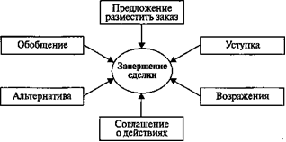
Завершение сделки

